Slide 1
Сценарии контроля закрытия

Slide 2
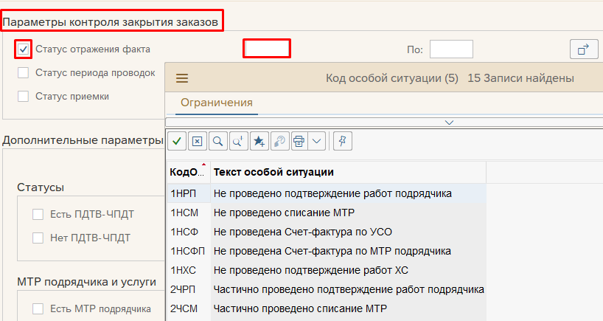
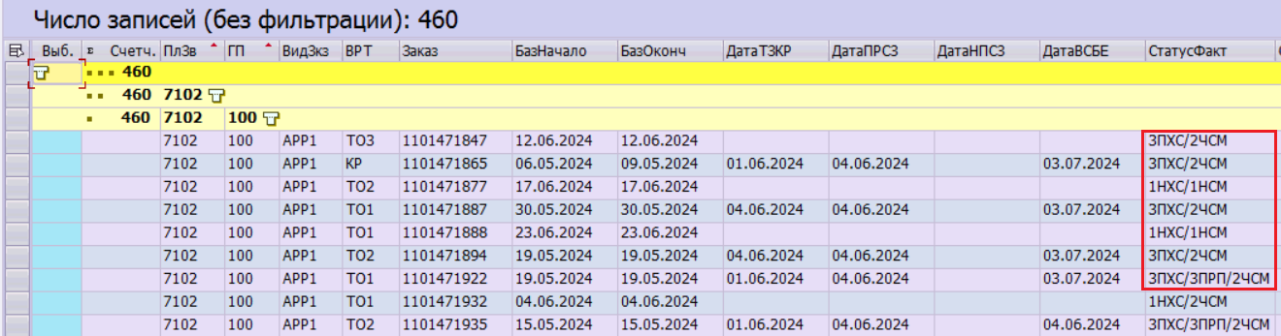
Сценарии контроля закрытия
Техник по учету и вводу данных - анализ полноты проведения факта
Функция контроля закрытия заказов для «Техника по учету и вводу данных» заключается в анализе на полноту проведенных фактических затрат на Заказы ТОРО, а также выявлении ошибок проводок вне периода сроков заказа. Годовое планирование.
Задача – чтобы все Заказы ТОРО были готовы к Техническому закрытию.
Для анализа Заказов ТОРО, которые имеют не проведенные затраты (либо частично проведенные), необходимо на селекционном экране IW39 выполнить дополнительные ограничения для параметра «Статус отражения факта». Возможен выбор конкретных значений, начинающихся на 1 и 2, с использованием кнопки «многократного выбора», где присутствуют все варианты неполного отражения факта.
При запуске отчета с такими параметрами ограничения, система отберет только те Заказы ТОРО, в которых есть не проведенные, либо не полностью проведенные затраты.

Slide 3
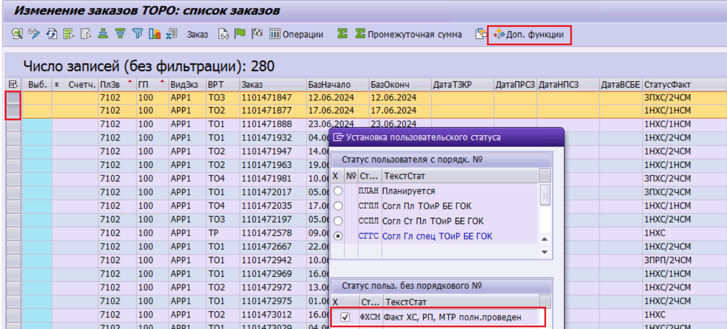
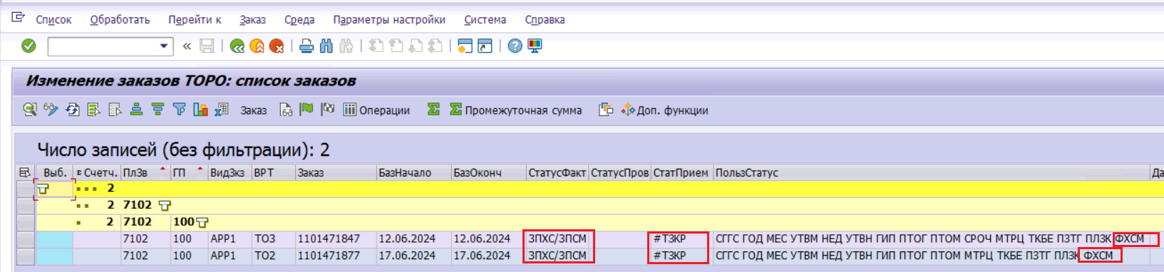
Сценарии контроля закрытия
Техник по учету и вводу данных - анализ полноты проведения факта
Функция контроля закрытия заказов для «Техника по учету и вводу данных» заключается в анализе на полноту проведенных фактических затрат на Заказы ТОРО, а также выявлении ошибок проводок вне периода сроков заказа. Годовое планирование.
Задача – чтобы все Заказы ТОРО были готовы к Техническому закрытию.
Если такие заказы присутствуют в выборке, то «Техник по учету и вводу данных» выполняет выявление причин неполноты отнесения факта и их устранение. Такие заказы не готовы к Техническому закрытию!
В случае, если по Заказу ТОРО больше затрат не ожидается (например, часть работ не выполнялась, либо МТР не вовлекались в ремонт), то «Техник по учету и вводу данных» подтверждает такие Заказы ТОРО статусом «ФХСМ - Факт ХС, РП, МТР полностью проведены»:
После установки статуса и обновления экрана заказы исключаться из выборки.
Если открыть их в новом режиме, то на экране будет информация, что фактические затраты проведены и заказы готовы к Техническому закрытию (в поле «Статус приемки» - #ТЗКР):

Slide 4
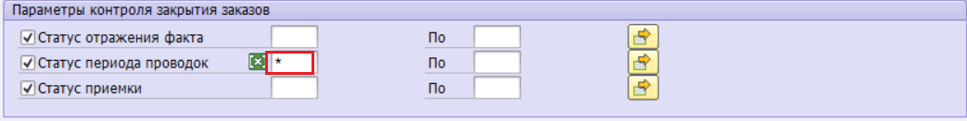
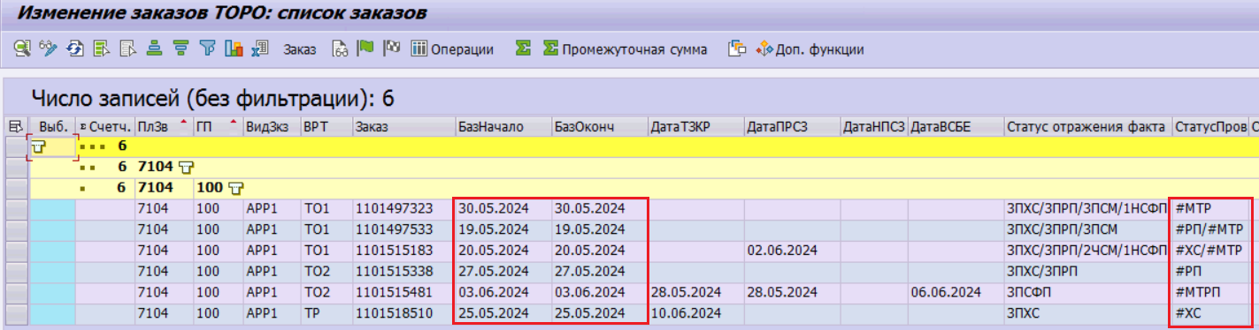
Сценарии контроля закрытия
Техник по учету и вводу данных - анализ отклонений периода проводок
Функция контроля закрытия заказов для «Техника по учету и вводу данных» заключается в анализе на полноту проведенных фактических затрат на Заказы ТОРО, а также выявлении ошибок проводок вне периода сроков заказа. Годовое планирование.
Задача – чтобы все Заказы ТОРО были готовы к Техническому закрытию.
Для анализа Заказов ТОРО, которые имеют отклонения по периоду проводок относительно периода выполнения работ по Заказу ТОРО, необходимо на селекционном экране выполнить дополнительные ограничения для параметра «Статус периода проводок». Возможен выбор конкретных значений категорий затрат, с использованием кнопки «многократного выбора», либо выбор по всем категориям с указанием «*». При запуске отчета с такими параметрами ограничения система отберет только те Заказы ТОРО, в которых есть отклонения по периоду проводки. Либо выбрать определенный статус #МТР;; #ХС; #УСО; #МТРП. #РП
Если такие заказы присутствуют в выборке, то «Техник по учету и вводу данных» выполняет выявление причин ошибок и их устранение. Такие заказы не готовы к Техническому закрытию!

Slide 5
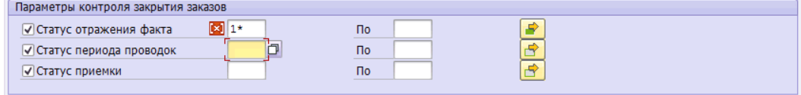
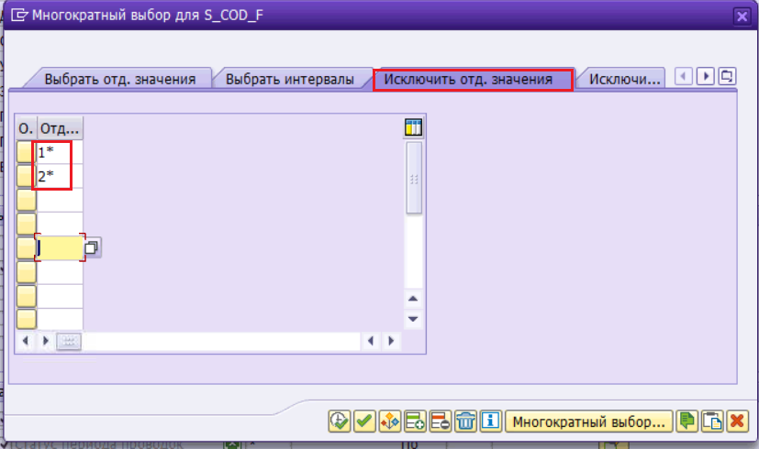
Сценарии контроля закрытия
Планировщик - анализ отклонений периода проводок
Функция контроля закрытия заказов для «Планировщика ТОиР» заключается в анализе Заказов ТОРО, готовых к Техническому закрытию, а также контролю согласования заказов со стороны Службы заказчика (СЗ).
Задача – чтобы все Заказы ТОРО готовые к Техническому закрытию были вовремя закрыты, а по несогласованным заказам со стороны СЗ были инициированы корректировки со снятием статуса ТЗКР.
Для анализа Заказов ТОРО, по которым весь факт проведен, либо «Техник по учету и вводу данных» подтвердил, что больше факта не ожидается, необходимо на селекционном экране выполнить дополнительные ограничения для параметра «Статус отражения факта». Для исключения Заказов ТОРО с неполным фактом выполняется ограничение, с использованием многократного выбора и вкладки «Исключить отд. значения». В значениях указывается 1* и 2*.
При запуске отчета с такими параметрами ограничения, система отберет только те Заказы ТОРО, в которых нет категорий с не полностью проведенным фактом, т.е. в столбце «Статус отражения факта» все значения будут начинаться с «3».

Slide 6
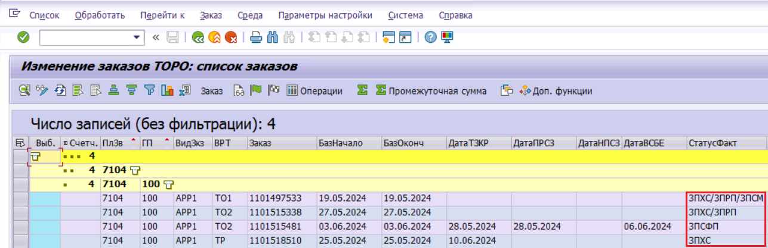
Сценарии контроля закрытия
Планировщик - анализ отклонений периода проводок
Функция контроля закрытия заказов для «Планировщика ТОиР» заключается в анализе Заказов ТОРО, готовых к Техническому закрытию, а также контролю согласования заказов со стороны Службы заказчика (СЗ).
Задача – чтобы все Заказы ТОРО готовые к Техническому закрытию были вовремя закрыты, а по несогласованным заказам со стороны СЗ были инициированы корректировки со снятием статуса ТЗКР.
Если такие заказы присутствуют в выборке, то «Планировщик ТОиР» выполняет контроль значения поля «Статус приемки». В зависимости от значений поля выполняет следующие действия:
• Статус приемки = пустой
Анализирует информацию в поле «Статус периода проводок» и взаимодействует с «Техником по учету и вводу данных» для исправления ошибок проводки, либо корректировки сроков Заказа ТОРО.
• Статус приемки = #ТЗКР
Для Заказа ТОРО выполняется Техническое закрытие.
• Статус приемки = #НПСЗ
Взаимодействует со специалистом Службой заказчика по выявлению причин отклонения. Для корректировки Заказа ТОРО выполняет отмену Технического закрытия. При отмене ТЗКР статус НПСЗ будет удален автоматически.

Slide 7
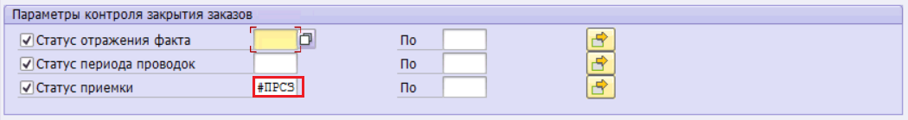
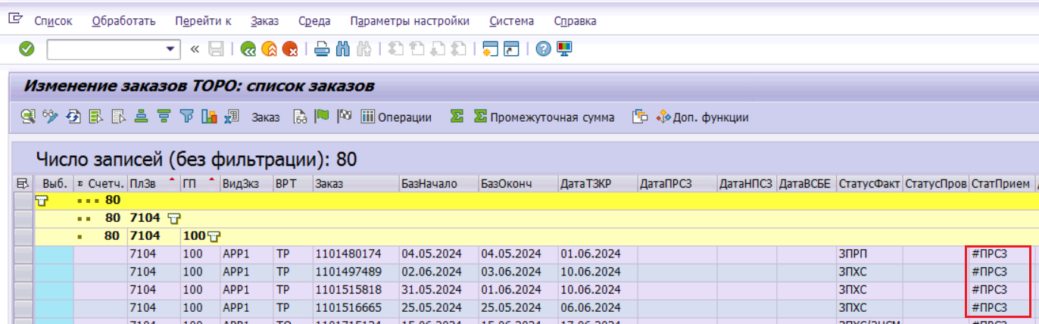
Сценарии контроля закрытия
Специалист службы заказчика - анализ заказов, готовых к приемке
Функция контроля закрытия заказов для «Специалиста службы заказчика» заключается в анализе Заказы ТОРО, готовых к приемке работ.
Задача – чтобы все Заказы ТОРО готовые к приемке работ со стороны СЗ были вовремя приняты (либо, в случае отклонения, установлен статус НПСЗ).
Для анализа Заказов ТОРО, готовых к приемке работ со стороны СЗ, выбираются заказы ТОРО в статусе ТЗКР. Дополнительно на селекционном экране необходимо выполнить ограничения для параметра «Статус приемки», указав значение #ПРСЗ.
При запуске отчета с такими параметрами ограничения, система отберет только те Заказы ТОРО, по которым выполнено Техническое закрытие и нет ошибок по проводкам вне периода выполнения Заказа ТОРО.
Если такие заказы присутствуют в выборке, то «Специалист СЗ» выполняет операцию приемки работ (установка статуса ПРСЗ).

Slide 8
Сценарии контроля закрытия
Отнесение затрат по заказам ТОРО для периода выставления выручки
Отнесение затрат к периоду выставления выручки июль.
Пример 1 | Июль | Август |  | Июль | Август
МТР | + |  |  | +
ХСП | + |  |  | +
УСО с/ф | + |  |  | +
Дата ТЗКР |  | + |  | +
Дата ПРСЗ |  | + |  |  | +
Период выставления выручки открыт | + |  |  | +
Пульт по выручке | + |  |  | +
Отнесение затрат к периоду выставления выручки август. Некорректные проводки МТР/УСО/ХСП
Пример 2 | Июль | Август |  | Июль | Август |  | Июль | Август
МТР | + | + |  | + |  |  | +
ХСП | + |  |  | + |  |  |  | +
УСО с/ф | + |  |  | + | + |  | +
Дата ТЗКР |  | + |  |  | + |  |  | +
Дата ПРСЗ |  | + |  |  | + |  |  | +
Период выставления выручки открыт | + |  |  | + |  |  | +
Пульт по выручке |  | + |  |  | + |  |  | +
Отнесение затрат к периоду выставления выручки август. Период июля закрыт
Пример 3 | Июль | Август
МТР | +
ХСП | +
УСО с/ф | +
Дата ТЗКР | +
Дата ПРСЗ |  | +
Период выставления выручки открыт |  | +
Пульт по выручке |  | +

Slide 9
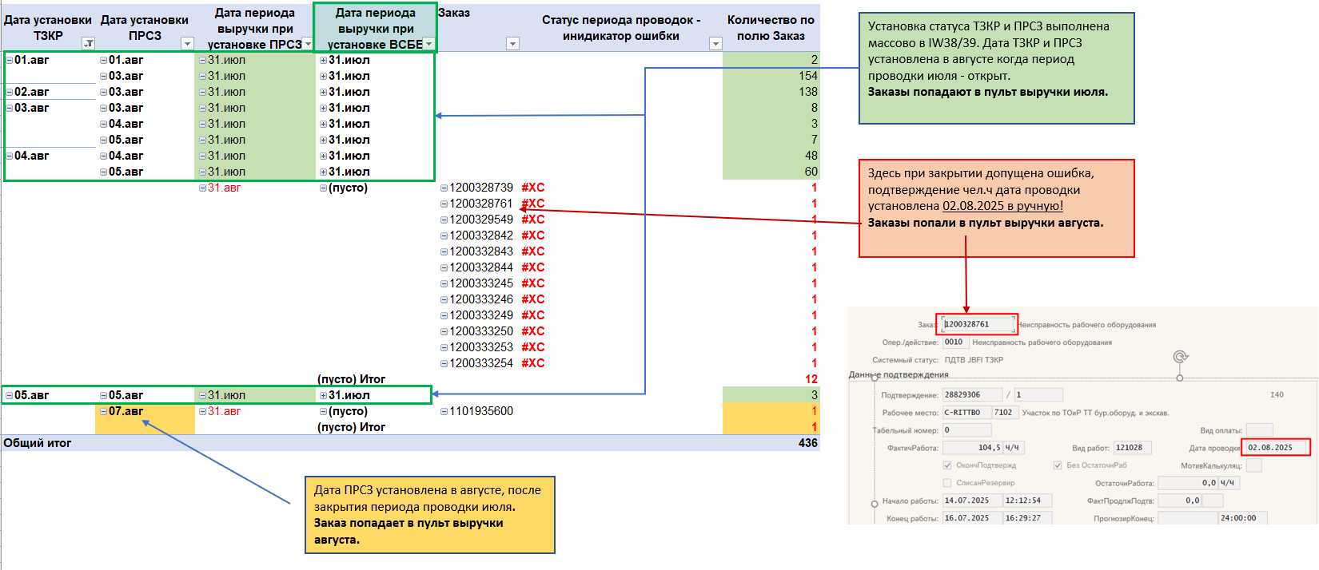
Сценарии контроля закрытия
Отнесение затрат по заказам ТОРО для периода выставления выручки

Slide 10
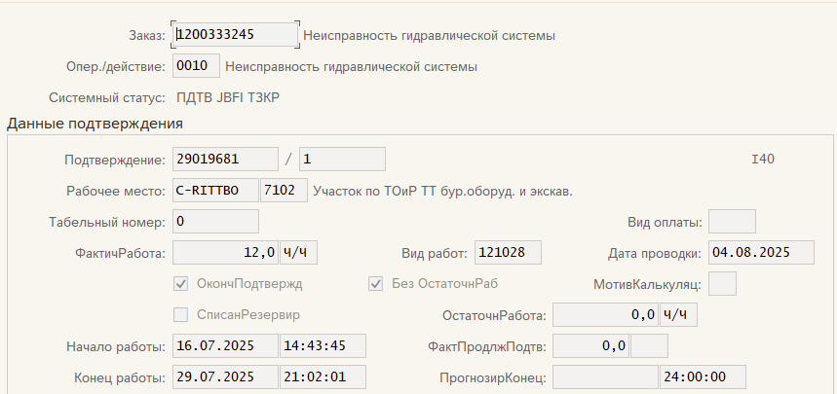
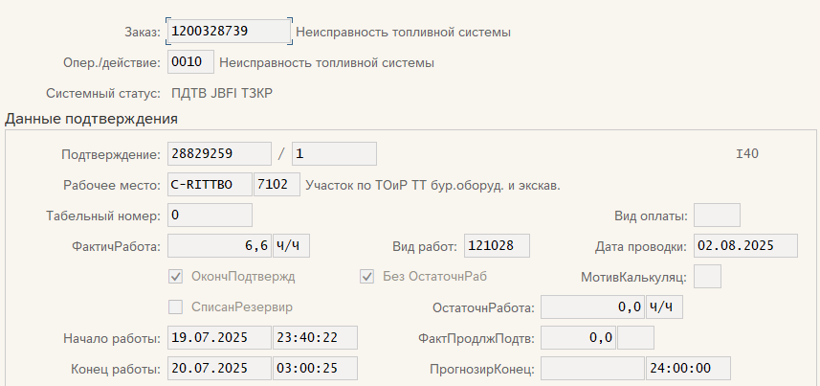

Slide 11
Итоги совещания
-
Пошаговый контроль внутри месяца и в период закрытия?
Ответственные за проведение контроля?
Перечень шагов по закрытию для каждого специалиста
Чек-лист для контроля завершенных работ
КПЭ для техников по закрытию?
КПЭ для механиков по своевременному возврату выполненных наряд-заданий?

